Slide 1
ВОЛГОГРАДСКИЙ ГОСУДАРСТВЕННЫЙ МЕДИЦИНСКИЙ УНИВЕРСИТЕТ КАФЕДРА СТОМАТОЛОГИИ ДЕТСКОГО ВОЗРАСТА
СОВРЕМЕННЫЕ МЕТОДЫ ЛЕЧЕНИЯ ПЕРЕЛОМОВ ВЕРХНЕЙ ЧЕЛЮСТИ В ДЕТСКОМ ВОЗРАСТЕ
ВОЛГОГРАД

Slide 2
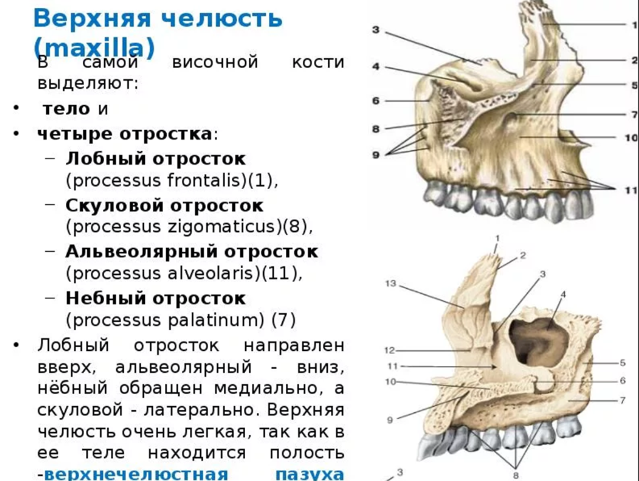
АНАТОМИЯ ВЕРХНЕЙ ЧЕЛЮСТИ

Slide 3
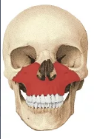
ВЕРХНЯЯ ЧЕЛЮСТЬ УЧАСТВУЕТ В ОБРАЗОВАНИИ СТЕНОК :
- ГЛАЗНИЦЫ
- ПОЛОСТИ НОСА
- ПОЛОСТИ РТА
- ПОДВИСОЧНОЙ ЯМКИ
- КРЫЛОВИДНО – НЕБНОЙ ЯМКИ

Slide 4
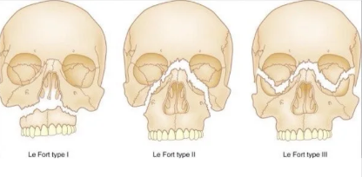
ПЕРЕЛОМЫ ВЕРХНЕЙ ЧЕЛЮСТИ ПО ЛЕ ФОР

Slide 5
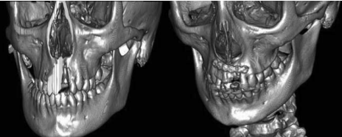
ПЕРЕЛОМ ВЕРХНЕЙ ЧЕЛЮСТИ ПО ЛЕ ФОР I

Slide 6
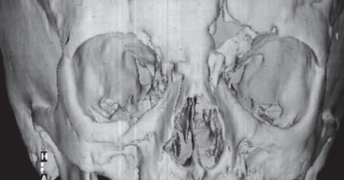
ПЕРЕЛОМЫ ВЕРХНЕЙ ЧЕЛЮСТИ ПО ЛЕ ФОР II

Slide 7
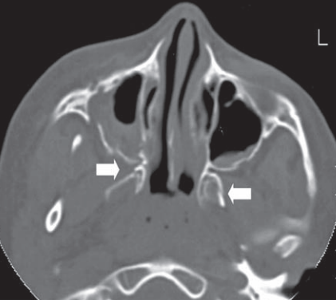
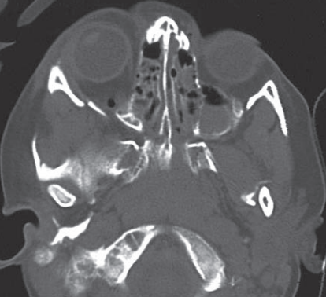
ПЕРЕЛОМЫ ВЕРХНЕЙ ЧЕЛЮСТИ ПО ЛЕ ФОР III

Slide 8
В КЛИНИЧЕСКОЙ ПРАКТИКЕ РЕДКО ВСТРЕЧАЮТСЯ ПЕРЕЛОМЫ ВЕРХНЕЙ ЧЕЛЮСТИ , КОТОРЫЕ АБСОЛЮТНО ТОЧНО СООТВЕТСТВУЮТ ТИПАМ, ОПИСАННЫМ ЛЕ – ФОР !
ЧАЩЕ ВСТРЕЧАЕТСЯ СОЧЕТАНИЕ НЕСКОЛЬКИХ ВИДОВ ПЕРЕЛОМОВ ВЕРХНЕЙ ЧЕЛЮСТИ С ОДНОЙ ИЛИ ДВУХ СТОРОН ( НАПРИМЕР, ПЕРЕЛОМ ВЕРХНЕЙ ЧЕЛЮСТИ ПО ТИПУ ЛЕ – ФОР I, II СПРАВА И ЛЕ – ФОР II, III СЛЕВА

Slide 9
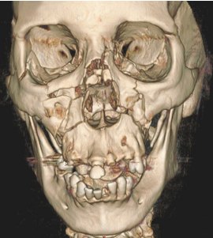
ПЕРЕЛОМЫ ВЕРХНЕЙ ЧЕЛЮСТИ ПО ЛЕ ФОР I, II, III

Slide 10
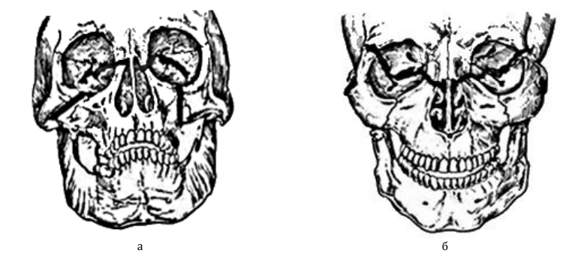
ПЕРЕЛОМЫ ВЕРХНЕЙ ЧЕЛЮСТИ ПО ВАССМУНДУ

Slide 11
ПЕРЕЛОМЫ ОТРОСТКОВ ВЕРХНЕЙ ЧЕЛЮСТИ (НЕБНЫЙ)

Slide 12
СОЧЕТАНИЕ С ПЕРЕЛОМАМИ НАЗО-ОРБИТАЛЬНО-ЭТМОИДАЛЬНОГО КОМПЛЕКСА

Slide 13
ВОЗРАСТНОЕ АНАТОМИЧЕСКОЕ СООТНОШЕНИЕ МОЗГОВОГО И ЛИЦЕВОГО ОТДЕЛОВ ЧЕРЕПА ( ВЗРОСЛЫЙ, 6 ЛЕТ, НОВОРОЖДЕННЫЙ )

Slide 14
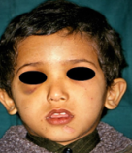
КЛИНИЧЕСКИЕ ПРОЯВЛЕНИЯ ЛЕ – ФОР I

Slide 15
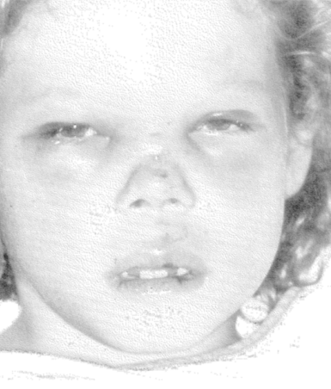
КЛИНИЧЕСКИЕ ПРОЯВЛЕНИЯ ЛЕ – ФОР II

Slide 16
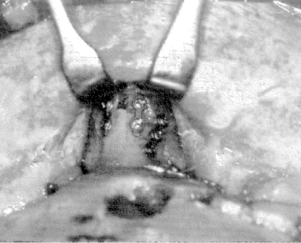
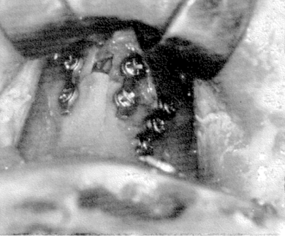
КЛИНИЧЕСКИЕ ПРОЯВЛЕНИЯ ЛЕ – ФОР II

Slide 17
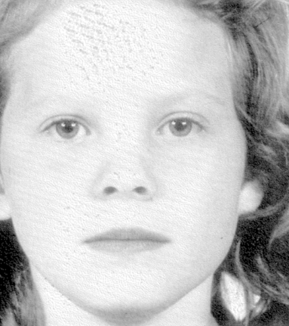
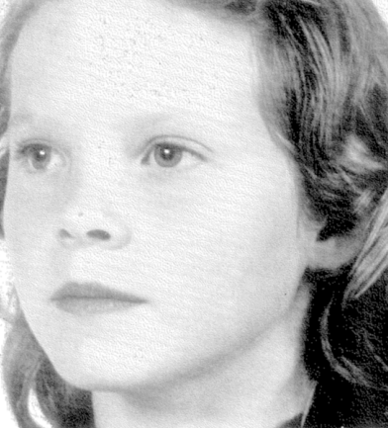
КЛИНИЧЕСКИЕ ПРОЯВЛЕНИЯ ЛЕ – ФОР II

Slide 18
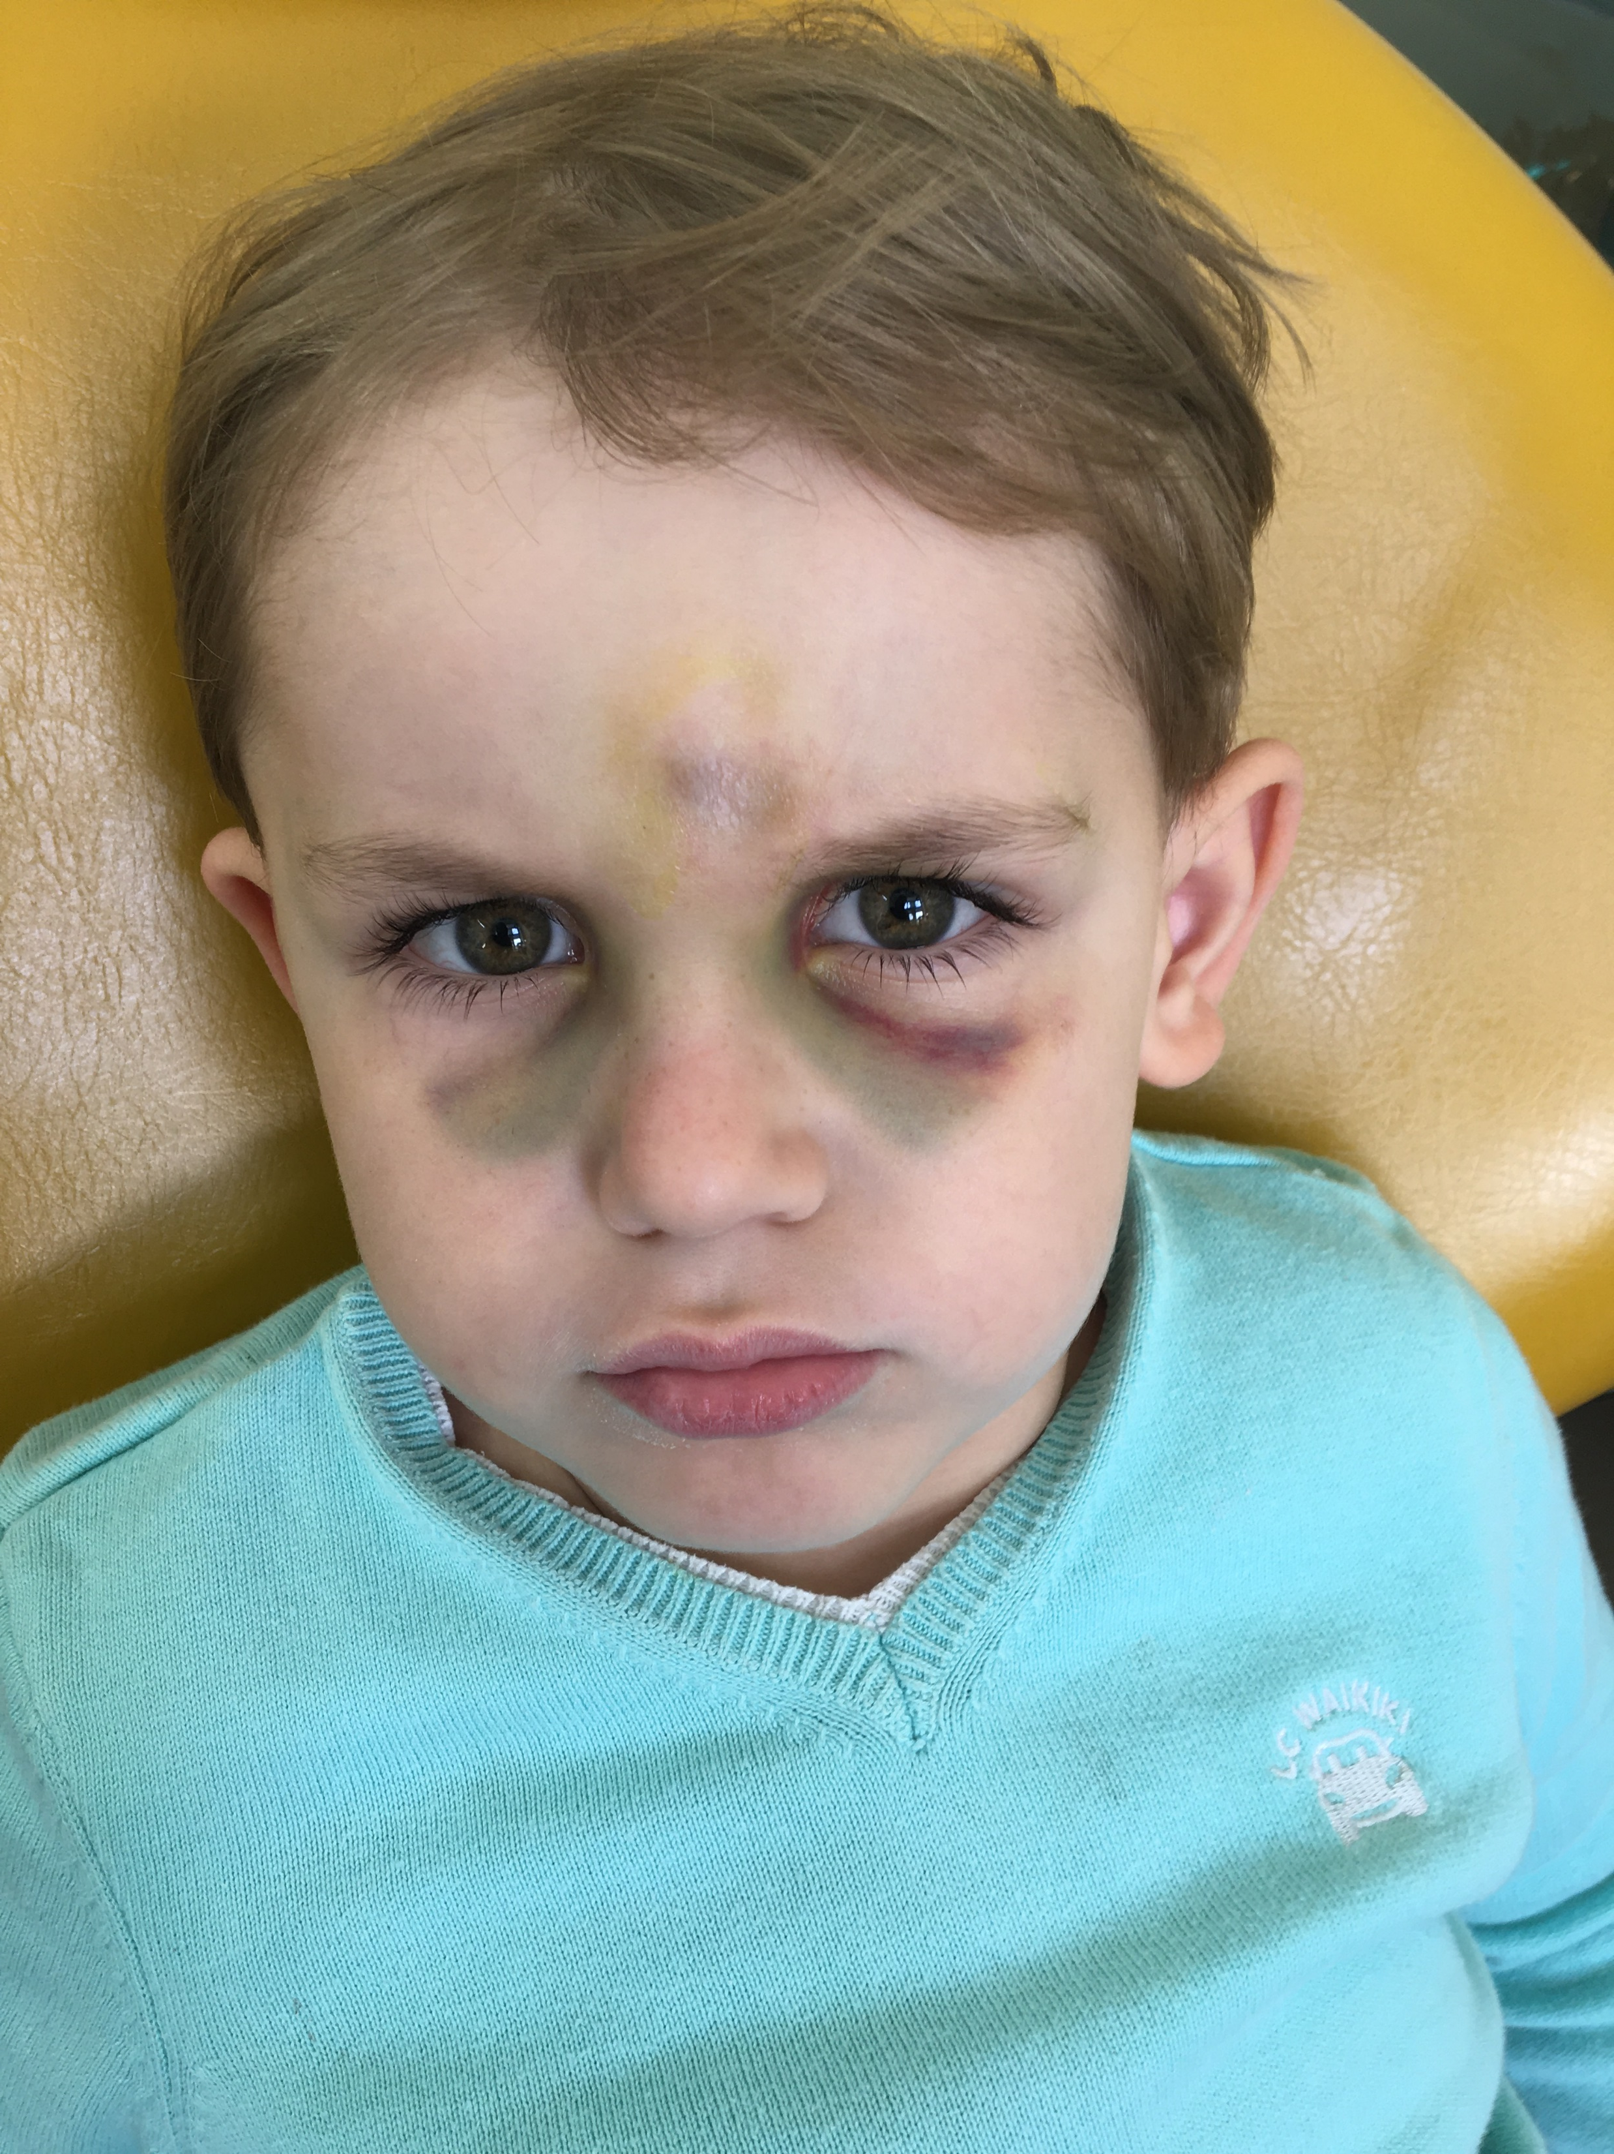
СИМПТОМ «ОЧКОВ»

Slide 19
ПЕРЕЛОМЫ ВЕРХНЕЙ ЧЕЛЮСТИ ПРАКТИЧЕСКИ ВСЕГДА СОПРОВОЖДАЮТСЯ ЧЕРЕПНО – МОЗГОВОЙ ТРАВМОЙ !

Slide 20
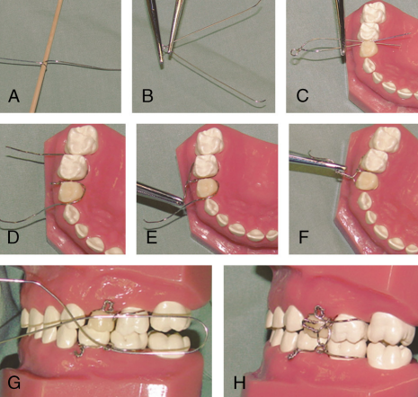
ОРТОПЕДИЧЕСКИЕ МЕТОДЫ ЛЕЧЕНИЯ ПЕРЕЛОМОВ ВЕРХНЕЙ ЧЕЛЮСТИ

Slide 21
ОРТОПЕДИЧЕСКИЕ МЕТОДЫ ЛЕЧЕНИЯ ПЕРЕЛОМОВ ВЕРХНЕЙ ЧЕЛЮСТИ

Slide 22
ХИРУРГИЧЕСИКЕ МЕТОДЫ ЛЕЧЕНИЯ ИСПОЛЬЗУЮТСЯ ПРИ НАЛИЧИИ ВЫРАЖЕННОГО СМЕЩЕНИЯ ФРАГМЕНТОВ , НАЛИЧИИ ФУНКЦИОНАЛЬНЫХ И / ИЛИ ЭСТЕТИЧЕСКИХ НАРУШЕНИЙ, ЯВЛЯЮЩИХСЯ СЛЕДСТВИЕМ ПЕРЕЛОМА ВЕРХНЕЙ ЧЕЛЮСТИ

Slide 23
ПАЦИЕНТ Н. , ПЕРЕЛОМ ПЕРЕДНЕЙ СТЕНКИ ГАЙМОРОВОЙ ПАЗУХИ, СКУЛОВОЙ КОСТИ СЛЕВА

Slide 24
ПАЦИЕНТ Н. , ПЕРЕЛОМ ПЕРЕДНЕЙ СТЕНКИ ГАЙМОРОВОЙ ПАЗУХИ, СКУЛОВОЙ КОСТИ СЛЕВА

Slide 25
ПАЦИЕНТ Н. , ПЕРЕЛОМ ПЕРЕДНЕЙ СТЕНКИ ГАЙМОРОВОЙ ПАЗУХИ СЛЕВА, СКУЛОВОЙ КОСТИ СЛЕВА, СОСТОЯНИЕ ПОСЛЕ ОПЕРАТИВНОГО ЛЕЧЕНИЯ

Slide 26
ПАЦИЕНТ Р. , ПЕРЕЛОМ ФРАГМЕНТА АЛЬВЕОЛЯРНОГО ОТРОСТКА И ПЕРЕДНЕЙ СТЕНКИ ГАЙМОРОВОЙ ПАЗУХИ СЛЕВА

Slide 27
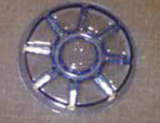
БИОРЕЗОРБИРУЕМЫЕ МИНИПЛАСТИНЫ , МЕМБРАНЫ И СИСТЕМА ФИКСАЦИИ

Slide 28
ПАЦИЕНТ Р. , ПЕРЕЛОМ ФРАГМЕНТА АЛЬВЕОЛЯРНОГО ОТРОСТКА И ПЕРЕДНЕЙ СТЕНКИ ГАЙМОРОВОЙ ПАЗУХИ СЛЕВА
( РЕНТГЕНОКОНТРОЛЬ ПОСЛЕ ОПЕРАТИВНОГО ЛЕЧЕНИЯ)

Slide 29
ФИКСАЦИЯ ФРАГМЕНТОВ ВЕРХНЕЙ ЧЕЛЮСТИ КОСТНЫМ ШВОМ

Slide 30
СПАСИБО ЗА ВНИМАНИЕ !

